Slide 1


Projekt współfinansowany ze środków Unii Europejskiej w ramach Europejskiego Funduszu Społecznego
Prezentacja opracowana
w ramach projektu
„Od dziecięcej ciekawości do dojrzałości poznawczej”
„Człowiek – najlepsza inwestycja”

Slide 2


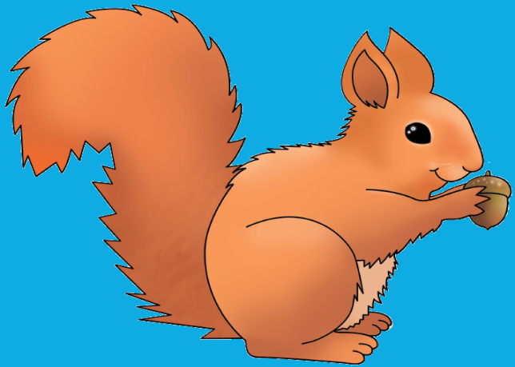
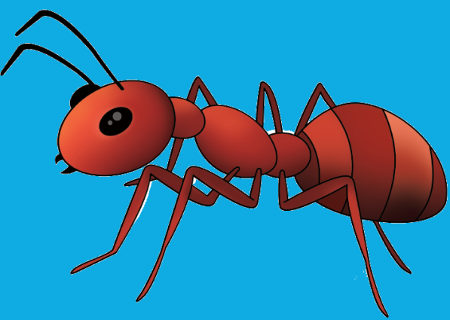
Mieszkańcy lasu
PTAKI
SSAKI
OWADY

Slide 3
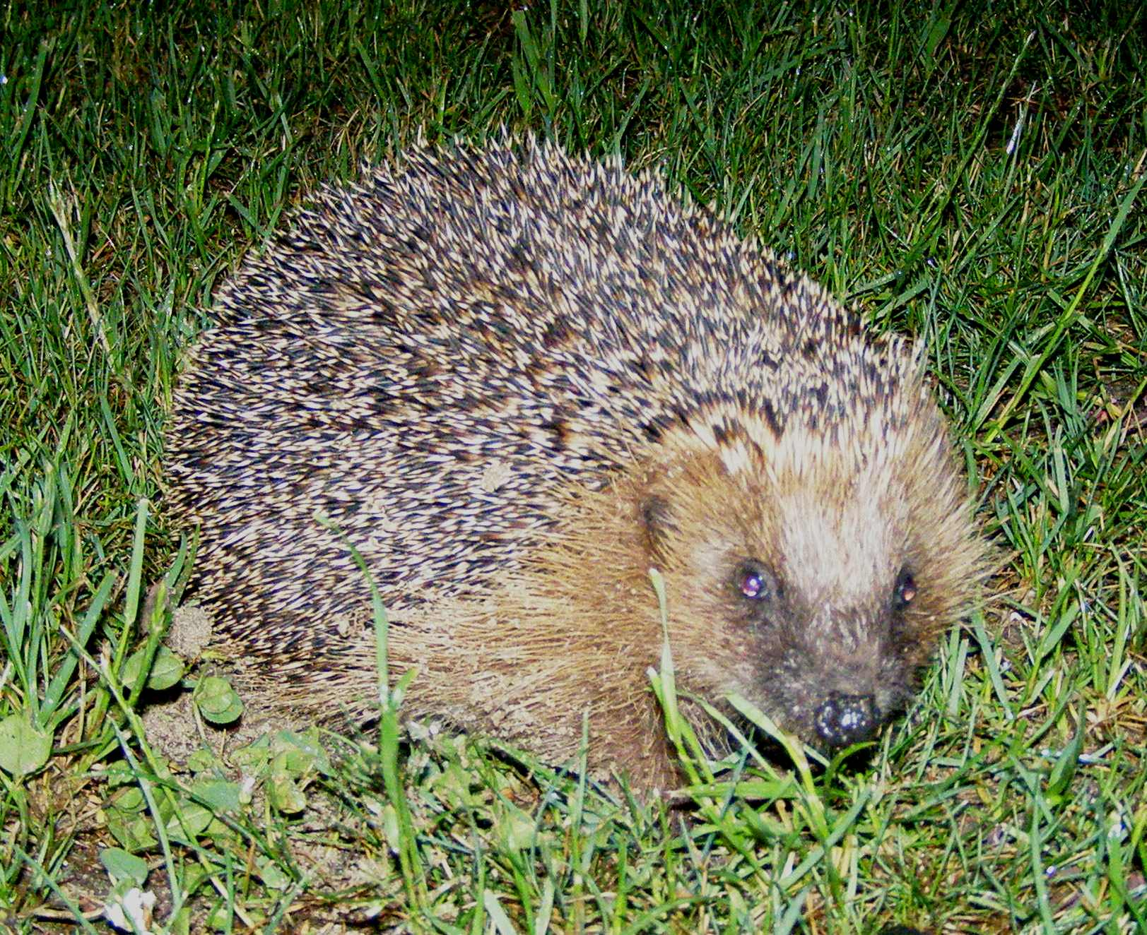
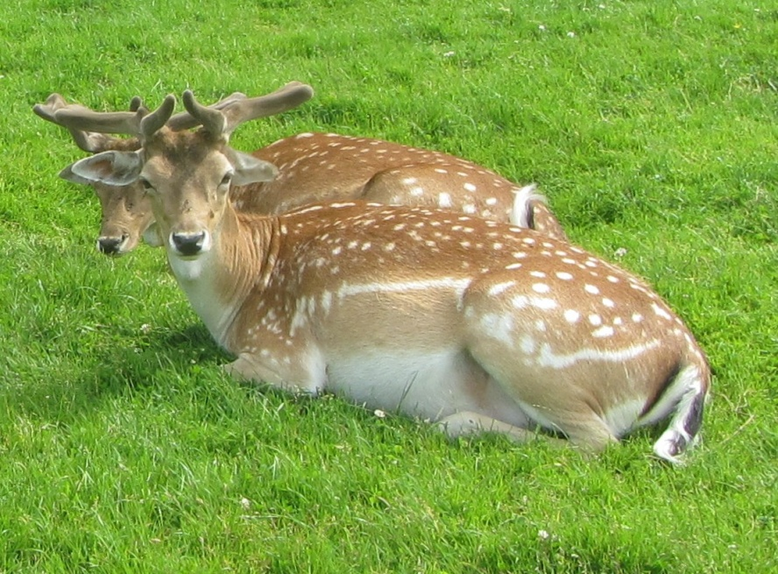
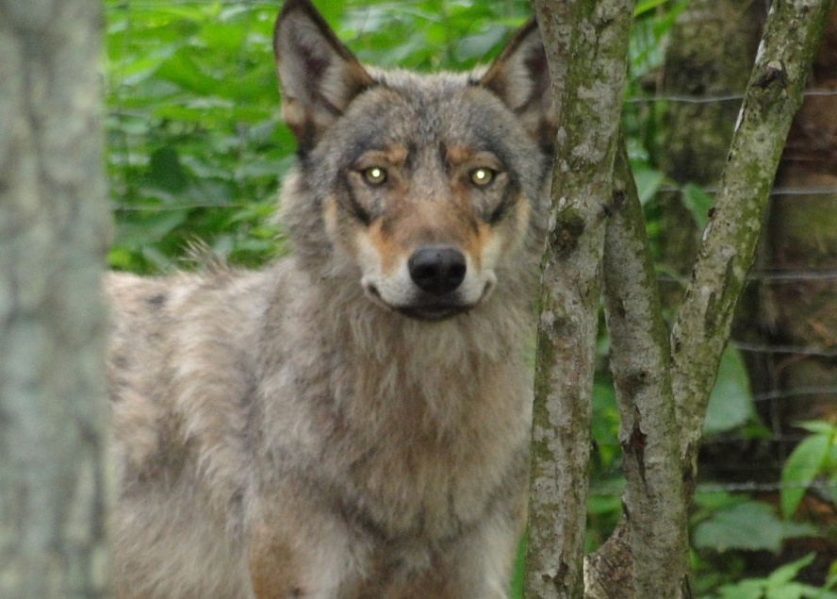
SSAKI
Są żyworodne.
Żywią się mlekiem mamy.
Mają ciało pokryte sierścią.

Slide 4

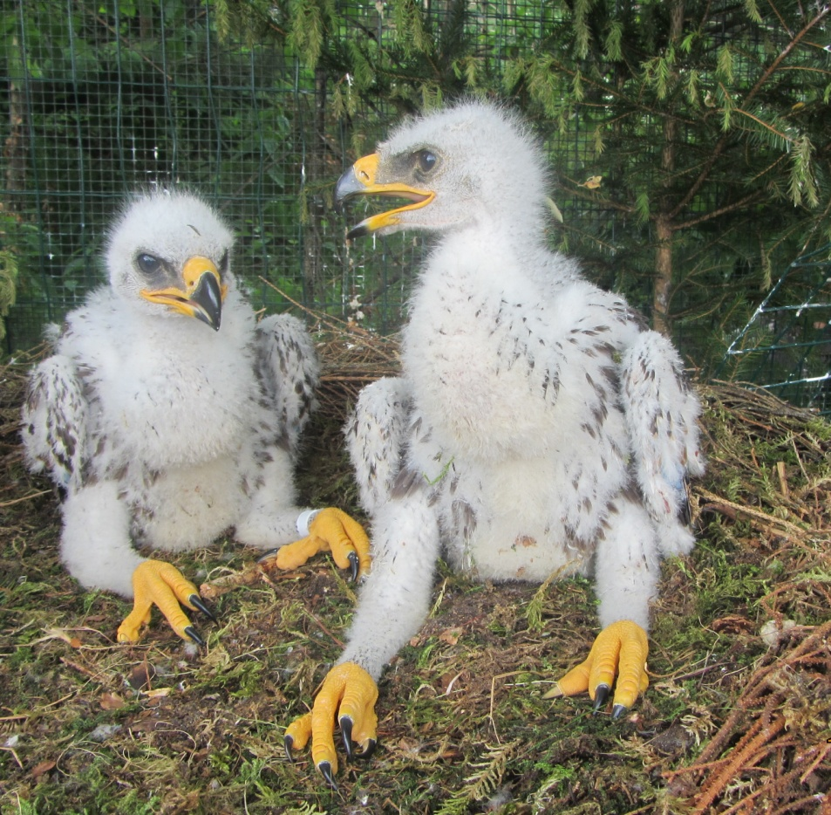
PTAKI
Są jajorodne.
Potrafią latać.
Mają ciało pokryte piórami.

Slide 5
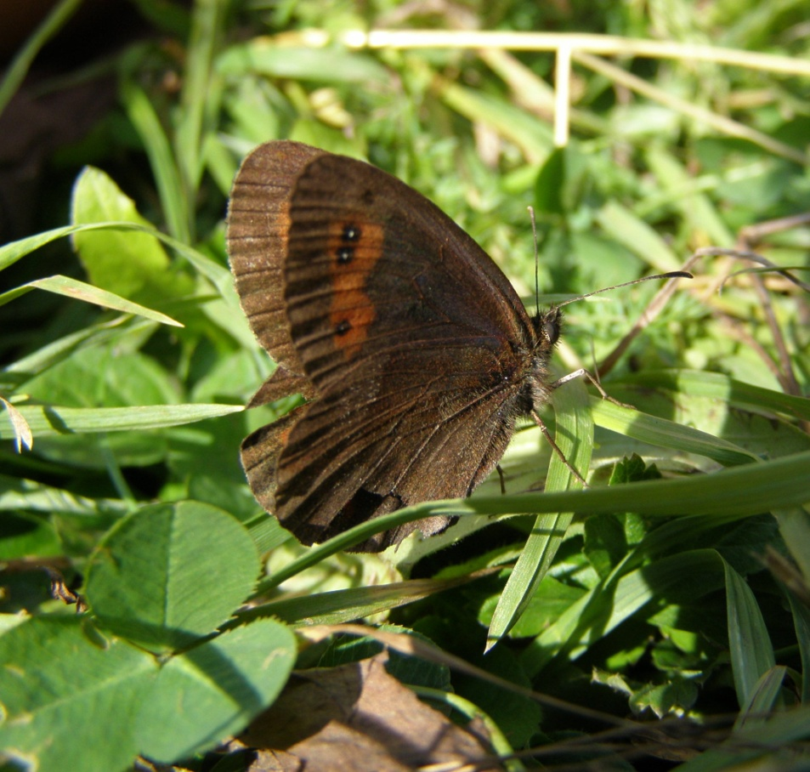
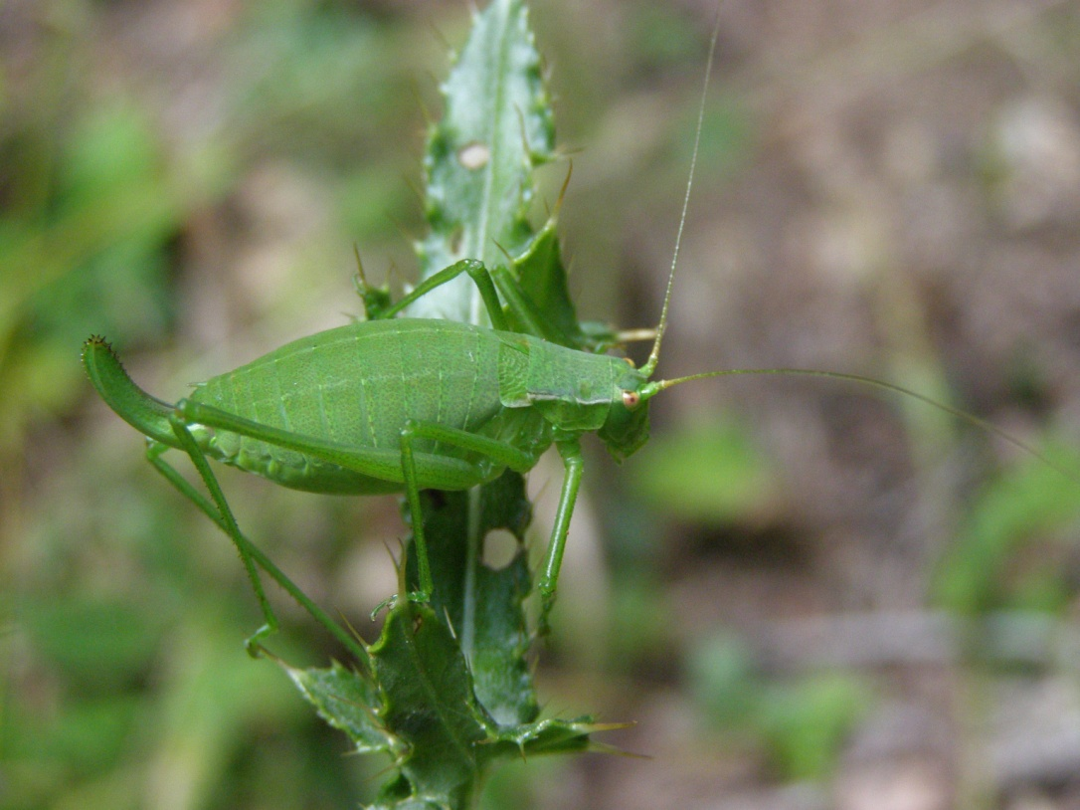
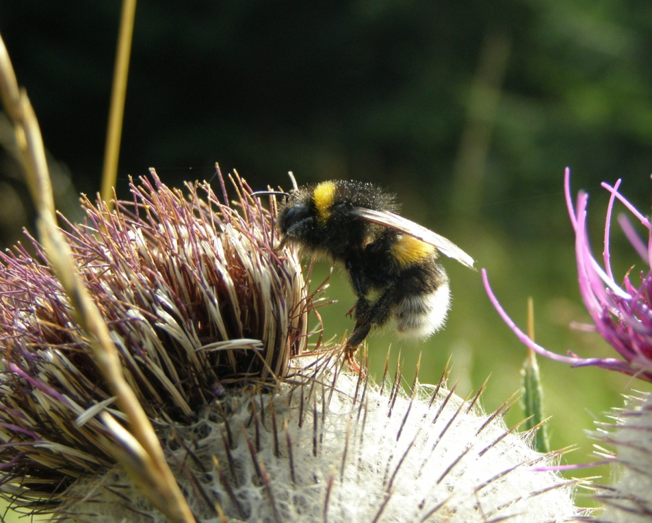
OWADY
Potrafią latać.
Mają sześć nóg.
Posiadają czułki.

